Slide 1

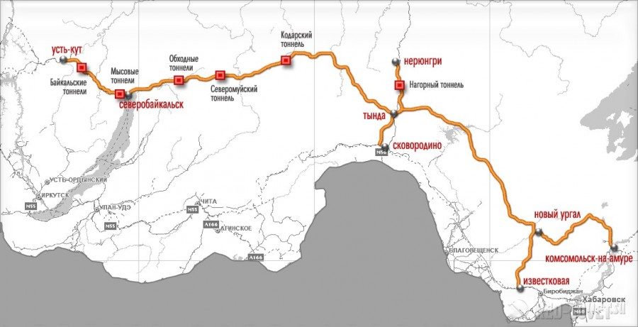
Трудовой семестр 2023-2025 года студенческих отрядов железнодорожного транспорта
Северо-Кавказская железная дорога

Slide 2

Гранта на отраслевого образования в области железнодорожного транспорта
Привлечение студентов для работы в составе студенческих отрядов
Период выполнения работ 2023 г. – 2025 г.
Строительно-эксплуатационные отряды
(ДИ-105, НТЭ-52, ДМВ-20,ДРП-14, Д-11, ЦУКС-10)
212
2072
436
Сервисные отряды (РДЖВ-70, ДЗ-18, ДСС-348)
студента
1424
Отряды проводников ФПК

Slide 3


Гранта на развитие отраслевого образования в области железнодорожного транспорта
Подготовительные мероприятия
Сформирована потребность, определены ответственные за коммуникацию с РСО и вузами от региональных дирекций и РЦКУ
Определен ФОТ и средний размер заработной платы
Определены 13 мест размещения
Прорабатываются мероприятия по организации досуга студентов

Slide 4

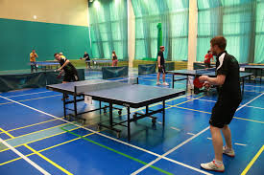
Гранта на развитие отраслевого образования в области железнодорожного транспорта
Культурно-массовые мероприятия
Педагогические отряды – торжественное открытие и закрытие смен, участие в лагерных программах (квизы, квесты, конкурсы и т.д.)
Занятие спортом – тренажерный зал, турниры по троеборью, теннису
Прорабатывается вопрос организации экскурсий в г.Краснодар и г.Новороссийск

Slide 5
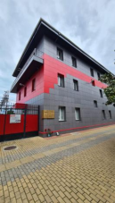
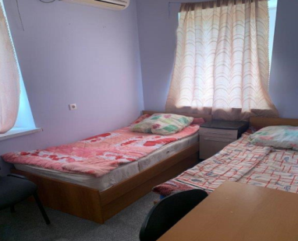
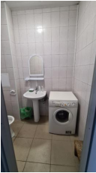
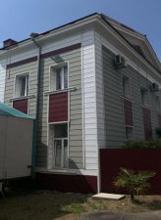
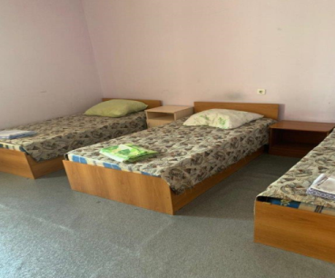
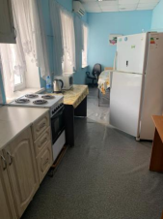
Социально-бытовые условия
Готовы для проживания
ЭЧК Сочи – 10 мест
Указать условия проживания
13
мест дислокации
ЭЧК Лазаревская – 13 мест
539
спальных мест
готово к проживанию – 539
5

Slide 6
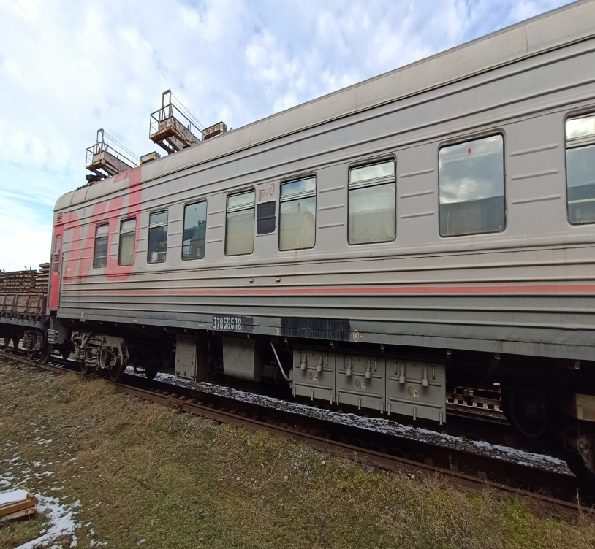
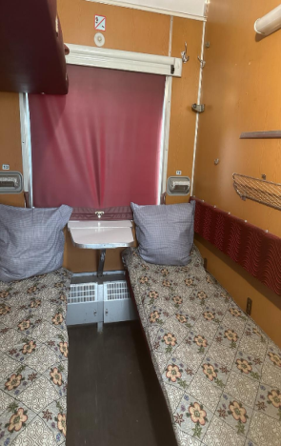
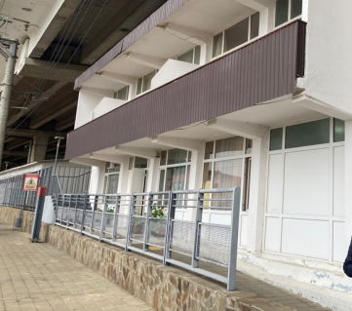
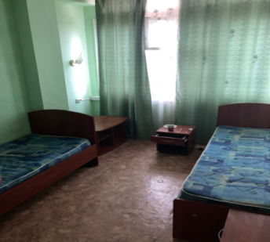
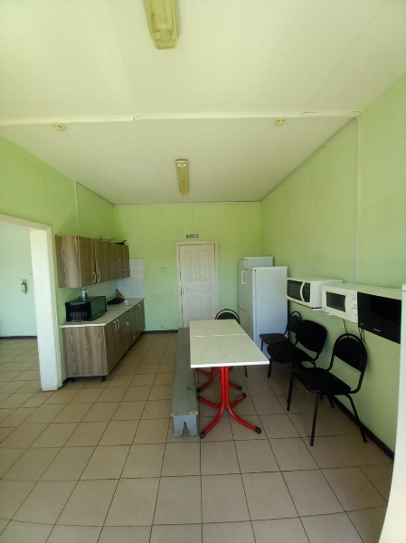
Социально-бытовые условия
Специализированный вагон ст.Краснодар – 14 мест
КДО по ст. Хоста – 30 мест
6

Slide 7
Трудовой семестр 2023-2025 года студенческих отрядов железнодорожного транспорта
Северо-Кавказская железная дорога

